Slide 5
EXPOSE 2 ESA progetto Boss

Slide 7
BIOMEX: cianobatteri – funghi e regolite per studiare la trasferibilità da pianeta a pianeta

Slide 8
PSS: Studio delle Variazioni solari ultraviolette sull’evoluzione delle molecole organiche

Slide 11
Kepler 452 b avvistato a 1.400 anni luce dalla Terra dal telescopio Kepler nella costellazione del Cigno; il pianeta cugino della Terra è 60% più grande della Terra ed orbita in 385 giorni attorno alla sua stella, ossia al suo “sole”. Si stima sia 1,5 miliardi di anni più vecchio della terra ha dunque circa 6,5 miliardi di anni. Ma come ruota? Ha la gravità? Il clima? Il Magnetismo?

Slide 15
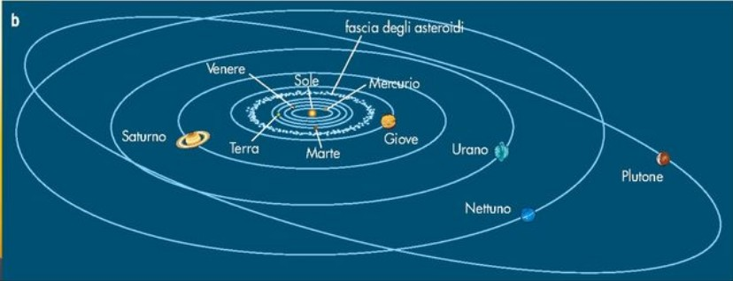
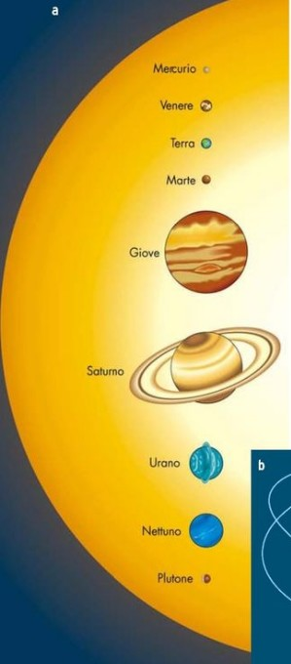

Slide 16
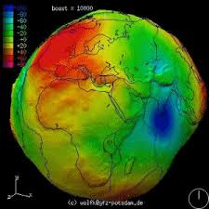
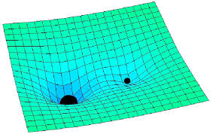

Slide 17
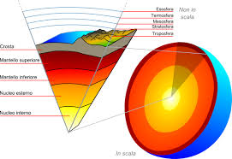

Slide 19
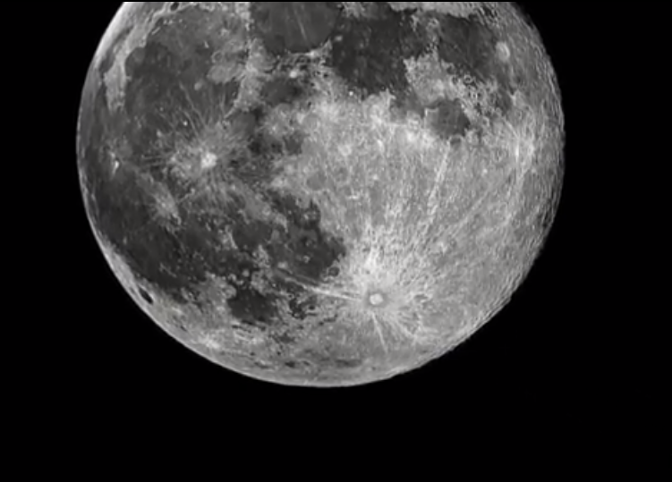

Slide 33
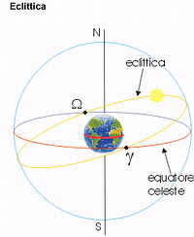
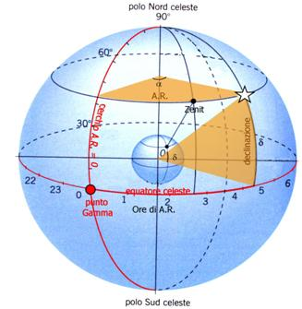

Slide 34
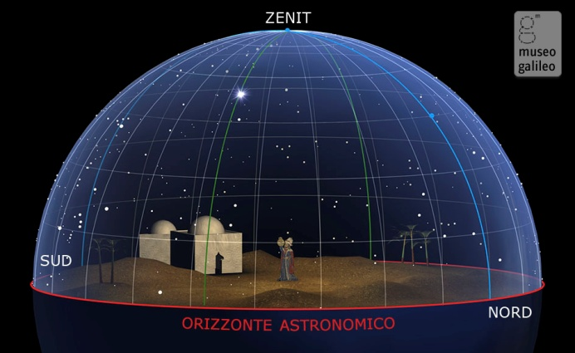

Slide 39
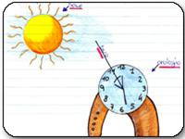

Slide 45
